Slide 1
Voir loin pour le rail
TreinTramBus, Navetteurs.be,
Test-Achats, Inter-Environnement Wallonie
Audition à la Commission Infrastructure de la Chambre
20 janvier 2016

Slide 2
Plan
Contexte
De l’importance d’une vision stratégique à long terme
Quelques jalons pour atteindre cette vision
Conclusion : les marges de manœuvre du Parlement fédéral

Slide 3
Contexte

Slide 4

Un accord historique à Paris

Slide 5
De l’importance d’une vision stratégique à long terme

Slide 6
Objectifs de mobilité à long terme

Slide 7
Une offre de qualité
Fréquence minimale à la demi-heure
Amplitude horaire large :
I,,

Slide 8
Un schéma d’exploitation attractif
Schéma d’exploitation =
Organiser ce schéma d’exploitation sur le principe du « cadencement en réseau » (focus)

Slide 9
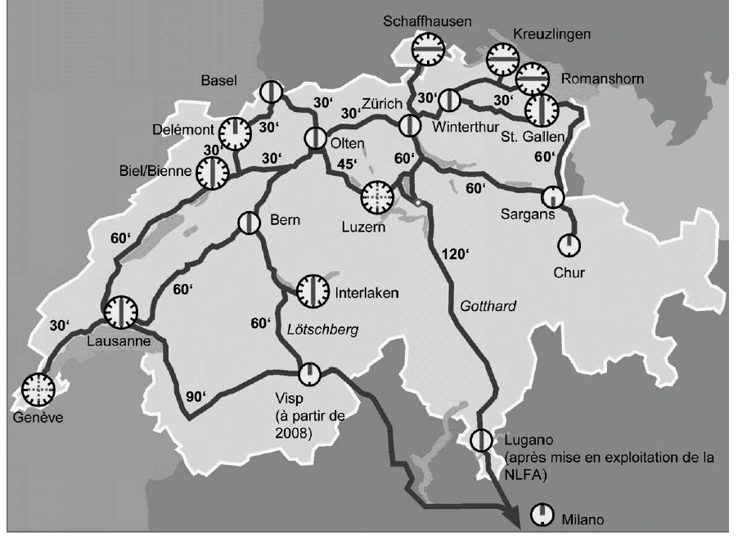
Focus sur le cadencement en réseau
Démarche suisse
Définir des nœuds de correspondances ;
Obtenir des temps de parcours de 30’ – 45’ – 60’ – 90’ – 120’ entre les nœuds ;
Regrouper les arrivées – départ des trains dans des plages de « rendez-vous » autour des minutes 0’-30’ ou 15’-45’ dans les nœuds ;
Généraliser le système à l’ensemble du pays, et à l’ensemble des moyens de transport.

Slide 10
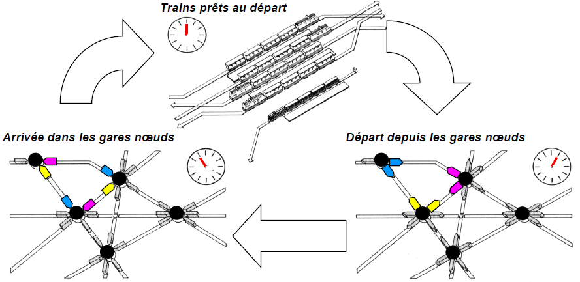
Gares = nœuds de
correspondances intermodaux

Slide 11
Une politique tarifaire cohérente

Slide 12
Quelques jalons pour atteindre cette vision stratégique

Slide 13
Des jalons externes au monde ferroviaire
Aménagement du territoire
Urbanisme (quartiers de gare)
Fiscalité automobile (TMC, accises, voitures de société)
Politique de stationnement
…

Slide 14
Des jalons internes au monde ferroviaire
Des schémas d’exploitation de plus en plus ambitieux (Plans de transport successifs)
Des investissements planifiés en conséquences (Plans pluriannuels d’investissements – PPI)
Une gouvernance cohérente

Slide 15
Des jalons internes au monde ferroviaire
Des schémas d’exploitation de plus en plus ambitieux : Plans de transport successifs (2017 – 2020 – 2023 – 2026 - 2030 - …)

Slide 16
Eléments influençant le plan de transport
Contrat de gestion -> définition de l’offre de qualité
Dotation d’exploitation
Redevance d’infrastructure (focus)

Slide 17
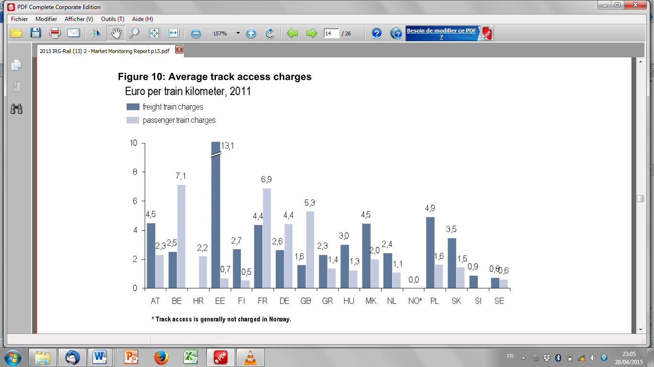
Montant moyen de la redevance d’utilisation en 2011
Source : IRG-Rail, Annual market monitoring report, février 2013, p. 13.

Slide 18
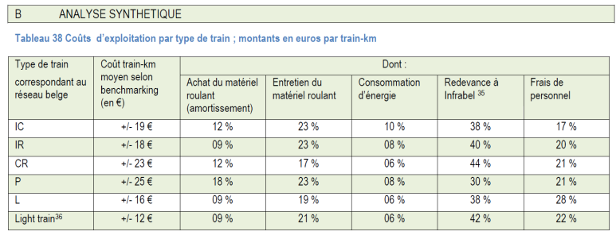
Poids redevance dans coûts d’exploitation
Source : SPW, Etude de potentiel et de faisabilité d’une offre ferroviaire urbaine dans les agglomérations de Liège et Charleroi, 2013.

Slide 19
revenus d’Infrabel = subtil équilibre
REVENUS D’INFRABEL
Dotations reçues de l’Etat
Redevance d’utilisation (facturée aux opérateurs de transport)
Dotation d’exploitation (via le Contrat de gestion Infrabel – Etat belge)
Dotation d’investissement (via le Plan pluriannuel d’investissements ou d’autres fonds spécifiques (ex : Fonds RER))
= Couverture de l’ensemble des frais d’exploitation d’Infrabel

Slide 20
Contraintes budgétaires fortes
Equilibre financier sur une période de cinq ans
Limitation de la dotation d’exploitation à 50% de l’ensemble des recettes d’Infrabel. Sinon, consolidation du budget (et de la dette) d’Infrabel aux comptes de l’Etat.
Marges de manœuvre? Actuellement, 49% des coûts d’Infrabel seraient couverts par la dotation de l’Etat fédéral, d’après le GI.
Redevance d’utilisation
Dotation d’exploitation reçue de l’Etat

Slide 21
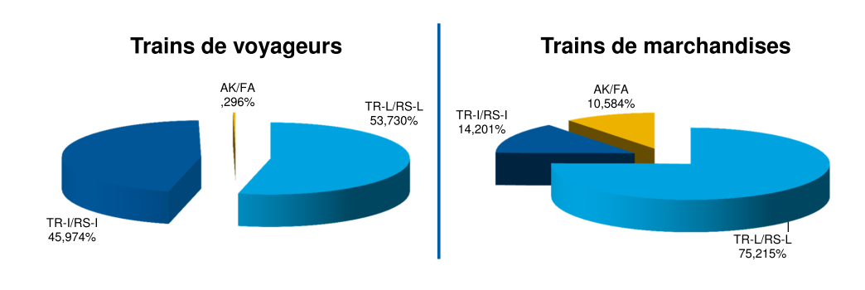
Composition de la redevance d’utilisation
TR-L/RS-L : redevance sillon-ligne
TR-I/RS-I : redevance sillon-installation
RR/RM : redevance opérations de manœuvre
AK/FA : frais administratifs
Prix moyen actuel en Belgique
Trafic voyageur = 7€/tr.km
Trafic fret = 2€/tr.km
LGV = 11€/tr.km
Ensemble des redevances perçues sur réseau belge (fret et TGV incluses) =
680 millions € /an (chiffres 2014, Infrabel)
Notes:
Ex :
un train IC effectuant la liaison Knokke-Tongres coûtera à la SNCB 1.498,51€ pour une distance de 225,58 trains-km, soit 6,64€/tr.km.
Un train L partant de Braine-le-Comte pour rejoindre Mons coûtera 163,19€ pour 30,07 trains-km, soit 5,32€/tr.km.
Un train de marchandises circulant de Montzen à Berendrecht (Anvers) sera facturé 361,33€ pour 158,74 trains.km, soit 2,28€/tr.km.
RS-L : accès aux lignes et utilisation des lignes
RS-I : accès et utilisation des voies à quai et certaines voies de départ et d’arrivée
RM : accès et utilisation des installations pour opérations de manœuvre, formation des trains, évitement ou garage du matériel roulant, etc.
FA : frais administratifs pour traitement des demandes et études de capacité, pour l’attribution des capacités. Coûts fixes de l’ordre de 63€ par demande.
Trafic fret finance 10% environ par an de l’ensemble des redevances perçues par Infrabel.

Slide 22
Redevance sillon-ligne
P * Pt * L * C * C1 * C2 * Ce * H * T
où P = prix de base = 0,346140 € / km
où Pt = priorité de circulation
où L = longueur de la section
où C = masse du train
où C1 = importance opérationnelle de la ligne
où C2 = équipement technique de la ligne
où Ce = coefficient d’incidence environnementale (=1)
où H = jour ou heure de circulation
où T = écart relatif entre vitesse commerciale du service et la vitesse standard sur le réseau

Slide 23
Redevance sillon-installation
Pv * Cu * Ci
où Pv = prix de base = 2,186147 € / km
où Cu = nature de l’arrêt (origine, destination, intermédiaire)
où Ci = importance opérationnelle et équipement de l’arrêt

Slide 24
Directive 2012/34/EC
Deux parties à la redevance :
Coûts directs (obligatoire) : variables selon niveau de trafic (ex : usure des voies, etc.)
= une partie des coûts seulement (coûts fixes importants)
Mark-up (optionnelle) : majoration sur certains segments (ex : LGV)
Détermination de la nouvelle structure de la redevance d’utilisation permettra de déterminer hauteur nécessaire de la dotation d’exploitation (contrat gestion)

Slide 25
Agenda européen
12 juin 2015 : CE détermine modalités relatives aux coûts directs
Juin 2016 : Infrabel soumet sa formule de coûts directs au régulateur + approbation de sa proposition de mark-ups par AR
Décembre 2017 : publication dans DRR
Janvier 2019 : mise en œuvre
Notes:
+ Agenda belge de révision contrats de gestion…
RÈGLEMENT D'EXÉCUTION (UE) 2015/909 DE LA COMMISSION du 12 juin 2015
UE : on se retrouve avec deux listes, toutes deux non exhaustives, l'une reprenant les coûts comptables qui ne peuvent pas être imputés comme coûts directs, l'autre les coûts qui a priori peuvent l'être, et au bout du compte une obligation générale de justification imposée aux GI. Le plus probable, c'est que la véritable bataille se joue sur le niveau et la répartition des mark ups.

Slide 26
Enjeu d’une révision de la redevance d’utilisation
Trouver un modèle économique qui favorise l’amélioration de l’offre, les initiatives « commerciales » (au service du client, actuel ou potentiel) et qui ne pénalise pas les lignes de desserte locale (L).
3 scénarios envisagés
Notes:
Jo Cornu : « tout a été fait pour décourager la SNCB de développer son offre » (Belga, mars 2015)

Slide 27
Scénario 1
= Réduction sensible de la redevance d’utilisation ; Etat subventionne davantage le GI et moins l’opérateur. Inspiration : modèles hollandais ou suisse.
Favorise l’ouverture du marché et l’initiative commerciale.
Avantages
Inconvénients
Soutien au développement de l’offre
Ecoute accrue desiderata de la clientèle finale
Jeu à somme nulle pour l’Etat (transfert)
Adaptation possible à des objectifs politiques (mark ups)
Intégration dette d’Infrabel dans giron budgétaire de l’Etat

Slide 28
Scénario 2
= Diminution hauteur de la redevance sans revoir répartition dotations étatiques
entre GI et opérateur
Avantages
Inconvénients
Pas de consolidation dette d’Infrabel
Diminution hauteur redevance pour SNCB sans toucher à la hauteur de la dotation étatique pour l’opérateur (marges budgétaires nouvelles)
Adaptation possible à des objectifs politiques (mark ups)
Marge de manœuvre réduite sur la hauteur de la redevance (cf. seuil des 50% déjà presque atteint)

Slide 29
Scénario 3
= Révision de certains paramètres de la redevance sans toucher ni à la hauteur globale, ni à la distribution des dotations publiques
Avantages
Inconvénients
Pas de consolidation dette d’Infrabel
Adaptation possible à des objectifs politiques (mark ups)
N’aborde qu’une partie de la problématique sans profiter de l’opportunité d’une révision globale du système (qui risque de s’imposer tôt ou tard)

Slide 30
Adaptation des mark up à des objectifs politiques
Améliorer l’offre
Développer une exploitation plus créative du réseau
Soutenir la desserte fine du territoire
Augmenter la productivité du réseau
Adapter le système aux réalités du terrain

Slide 31
Plan de transport 2014 vs 2017
Défauts principaux du PT 2014 :
Allongement des temps de parcours (« détente des horaires »)
Problèmes structurels de ponctualité demeurent
Réduction de l’amplitude horaire
Problèmes de lisibilité de l’offre (IC-L)
Fréquences stagnent sur certaines lignes
Pas de réelle concertation, information en aval
Pas de finalisation de travaux d’infrastructure majeurs entre 2014 et 2017
Notes:
Points positifs du PT 2014 :
Fréquences améliorées sur certaines lignes, mais stagnent sur d’autres
Orientation partielle vers nœuds de correspondance

Slide 32
Plan de transport 2014 vs 2017
Quelques exemples concrets...
Notes:
Points positifs du PT 2014 :
Fréquences améliorées sur certaines lignes, mais stagnent sur d’autres
Orientation partielle vers nœuds de correspondance

Slide 33
Principes à poursuivre pour le Plan de Transport 2017
Résolution des problèmes structurels
Augmentation du nombre de nœuds de correspondance
Amélioration de la vitesse commerciale (temps de parcours « justes »)
Augmentation de l’amplitude horaire (voir Contrat de gestion 2016-2020)
Etc.

Slide 34
Principes à poursuivre pour le Plan de Transport 2017
Résolution des problèmes spécifiques
Voir liste d’exemples concrets (annexe du dossier)

Slide 35
Des jalons internes au monde ferroviaire
Des investissements planifiés en conséquences (Plans pluriannuels d’investissements – PPI)

Slide 36
Plan pluriannuel d’investissements (PPI 2016-2020)
PPI valable pour 5 ans (au lieu de 12 ans précédemment)
Création d’une cellule d’investissements (niveaux stratégique et technique)
PPI devra être totalement couvert par des financements identifiés (sans recours à l’endettement)
Quel sera l’impact du plan d’économies ?
Notes:
Les investissements ferroviaires sont planifiés et budgétés à travers un document stratégique appelé Plan Pluriannuel d’Investissement (PPI). Le PPI actuellement en vigueur a été adopté en 2013 et définit les investissements (type, montant et échéance) jusqu’en 2025.
La Ministre fédérale de la Mobilité a indiqué, dans sa « Vision stratégique pour le rail » (présentée au Parlement fédéral le 10 juillet 2015), qu’elle entendait remettre à plat l’actuel PPI 2013-2025 du groupe SNCB et le remplacer par un nouveau PPI. Celui-ci sera valable pour la période 2016-2020. Sa durée se verra donc réduite de 12 à 5 ans.

Slide 37
Priorités pour le PPI (2016-2020)
Sur base du schéma d’exploitation à long terme, priorité à :
Un maintien de capacité assuré (v. focus)
Un matériel roulant adapté aux types de desserte envisagés, aux objectifs de temps de parcours, incluant des moyens de réserve
Un équipement minimal des gares et PANG et un programme de rehaussement des quais (76 cm)
La finalisation des travaux en cours (RER, Axe 3, quid en Flandre? )

Slide 38
Focus sur le maintien de capacité
Maintien de capacité = remplacement des éléments de l’infrastructure arrivant en fin de vie économique.
≠ Entretien = intervention sur des éléments qui n’ont pas encore atteint leur fin de vie afin de garantir leur niveau de fonctionnalité requis

Slide 39
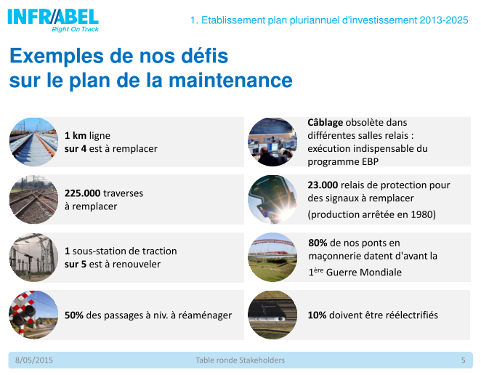
Vieillissement généralisé des composantes du réseau

Slide 40
Impacts
Manque de robustesse du réseau
(= capacité à revenir à l’équilibre après une perturbation) et perte de fiabilité
Problèmes structurels de ponctualité
1/3 des retards attribués à Infrabel = problèmes à l’infrastructure
Risques en matière de sécurité
Hausse des coûts d’entretien
Pourrissement des lignes « rurales »
Notes:
Ratio idéal renouvellement / entretien = 1. 2009 : 0,9 ; 2011 : 0,55
Suisse : 2011 : 2 (politique de rattrapage 2010-2016)
France : 2007 : 0,3 (depuis en augmentation)

Slide 41
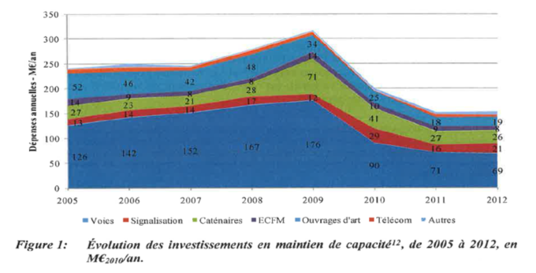
Evolutions des investissements création d’un besoin de rattrapage
Notes:
Ratio idéal renouvellement / entretien = 1. 2009 : 0,9 ; 2011 : 0,55
Suisse : 2011 : 2 (politique de rattrapage 2010-2016)
France : 2007 : 0,3 (depuis en augmentation)

Slide 42
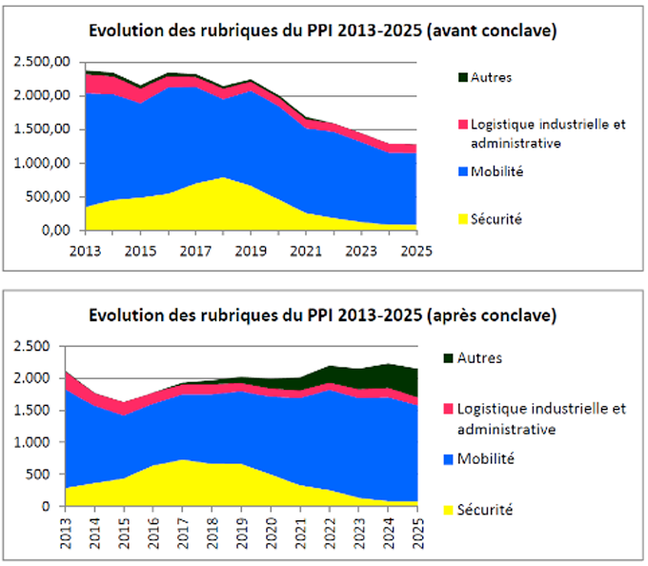
PPI 2013-2025 avant et après conclave
Calendrier inadapté par rapport aux besoins de rattrapage

Slide 43
Recommandations concernant le maintien de capacité (PPI)
Définir les besoins d’infrastructure en fonction de la vision à long terme
Prévoir un budget de 490 M€ / an pour le poste « Maintien de capacité » dans le PPI
Assurer les rattrapages nécessaires en début de PPI
Définir les investissements en fonction des besoins réels constatés sur le réseau (audit régulier)

Slide 44
Des jalons internes au monde ferroviaire
Une gouvernance cohérente

Slide 45
Une gouvernance cohérente
Une organisation du travail pensée en cohérence avec les objectifs de mobilité et le schéma d’exploitation à long terme
ex : disposition des ateliers, roulement du personnel, etc.

Slide 46
Une gouvernance cohérente
Des normes techniques, d’organisation et de fonctionnement cohérentes, mises à jour (avec suppression des normes obsolètes), adaptables selon l’évolution des usages et visant le service fonctionnel plutôt que le prestige
ex : hauteur des quais, procédures de départ, redevance d’utilisation, one man car, etc.

Slide 47
Une gouvernance cohérente
Une culture ferroviaire partagée et soutenue par les pouvoirs publics
Un débat public sur la vision stratégique à long terme
Une concertation accrue sur les décisions stratégiques (Plan Transport 2017, PPI, Contrats de gestion)
Une transparence des données

Slide 48
Conclusion : l’avenir du rail est (aussi) entre vos mains !

Slide 49
Les marges de manœuvre du Parlement fédéral
A compléter

